Slide 1
第三章 逻辑门电路
内容提要
在数字系统中，电路设计完成后，合理正确地选用各种门电路就表现的尤为重要。本章系统地介绍了数字电路中各种基本门电路的工作原理及使用中应注意的事项。
在数字电路中的二极管、三极管应工作在开关（导通、截止）状态，所以首先介绍他们的开关特性，然后用具体的门电路介绍常用的TTL、CMOS电路的工作原理及电器特性，重点是输入特性及输出特性，为正确使用这些电路作好准备。

Slide 2
3.1 概述
逻辑门电路：与门、或门、非门、与非门、或非门、与或非门、
异或门等
开关K由二极管或三极管电路构成。
在输入电压V_{i}的作用下，使二极管或三极管电路处于导通或截止状态。
输出电压：K导通时，0
K断开时， V_{CC}
V_{CC}
输入信号
输出信号
V_{O}
数字电路是二值逻辑电路。
用“1”、“0”表示高低电平。
正逻辑： “1”：表示高电平。
“0”：表示低电平。
负逻辑： “0”：表示高电平。
“1”：表示低电平。
V_{I}
k
一般采用正逻辑关系

Slide 3
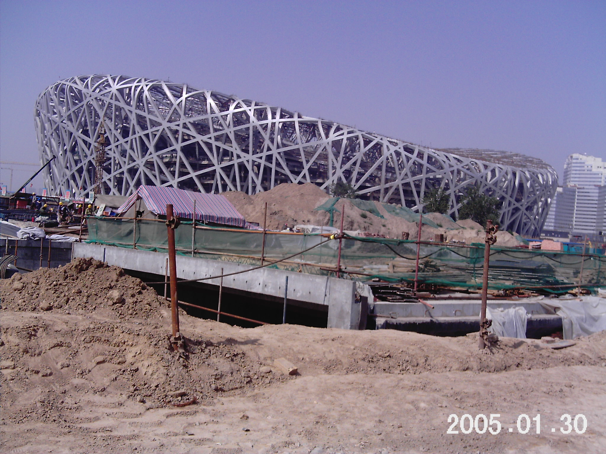
3.2 半导体管的开关特性

Slide 4
3.2.1晶体二极管的开关特性
V_{CC}
R
V_{i} = V_{CC} 二极管截止，V_{o} = V_{CC}
Vi = 0 二极管导通，V_{o} = 0
D
V_{i}
V_{O}
R
R
二极管导通时相当于短路
二极管截止时相当于开路
R
R

Slide 5
3.2.2 晶体三极管的开关特性
V_{CC}
V_{i} 低电平，
三极管截止，V_{o}≈ V_{CC}
V_{i} 高电平，
三极管饱和导通，V_{o}≈0
I_{C}
I_{B}
C
B
V_{O}
V_{I}
V_{BE}
I_{E}
E
C
C
三极管饱和导通时， 相当于C、E间短路；
B
B
三极管截止时，
相当于C、E间开路，
B、E间， B、C间也开路。
E
E

Slide 6

3.3 分离元件逻辑门电路

Slide 7
3.3.1 与门电路
V_{CC}
D₁
R
A (V_{A})
Y (V_{O})
A
&
Y
B (V_{B})
B
D₂
V_{A}（V） | V_{B}（V） | V_{O}（V）
0 0 5 5 | 0 5 0 5 | 0.7 0.7 0.7 4.7
A | B | Y
0 0 1 1 | 0 1 0 1 | 0 0 0 1

Slide 8
3.3.2 或门电路
D₁
A (V_{A})
A
≥1
Y
B (V_{B})
Y (V_{O})
B
D₂
R
V_{A}（V） | V_{B}（V） | V_{O}（V）
0 0 5 5 | 0 5 0 5 | 0 4.3 4.3 4.3
A | B | Y
0 0 1 1 | 0 1 0 1 | 0 1 1 1

Slide 9
3.3.3 非门电路
V_{CC}（5V）
R_{C}
R₁
Y (V_{O})
A (V_{I})
A
1
Y
R₂
V_{EE}(-8V)
V_{I}（V） | V_{O}（V）
5 0 | 0 5
A | Y
1 0 | 0 1

Slide 10
3.3.4 与非门电路
V_{CC} （5V）
A=B=0：D₁、D₂同时导通，F=0，G=负值，T截止，Y=5V
A=0，B=5V：D₁导通、D₂截止，F=0V， G=负值，T截止，Y=5V
A=B=5V：D₁截止、D₂截止，合理调整R₁、R₂、R的值，G=正值，T饱和导通，Y≈0
R_{C}
D₁
R
R₁
Y
G
A
T
F
B
R₂
D₂
V_{EE}(-8V)
A
&
Y
B
V_{A}（V） | V_{B}（V） | Y（V）
0 0 5 5 | 0 5 0 5 | 5 5 5 0
A | B | Y
0 0 1 1 | 0 1 0 1 | 1 1 1 0

Slide 11
3.3.5 或非门电路
V_{CC} （5V）
A=B=0：D₁、D₂同时导通，F=0，G=负值，T截止，Y=5V
A=0，B=5V：D₁截止、D₂导通，F=5V，合理调整R₁、R₂的值，G=正值，T饱和导通，Y≈0
A=B=5V：D₁导通、D₂导通，F=5V，合理调整R₁、R₂的值，G=正值，T饱和导通，Y≈0
D₁
R_{C}
A
R₁
Y
B
F
G
T
D₂
R
R₂
V_{EE} (-8V)
A
≥1
Y
B
V_{A}（V） | V_{B}（V） | Y（V）
0 0 5 5 | 0 5 0 5 | 5 0 0 0
A | B | Y
0 0 1 1 | 0 1 0 1 | 1 0 0 0

Slide 12
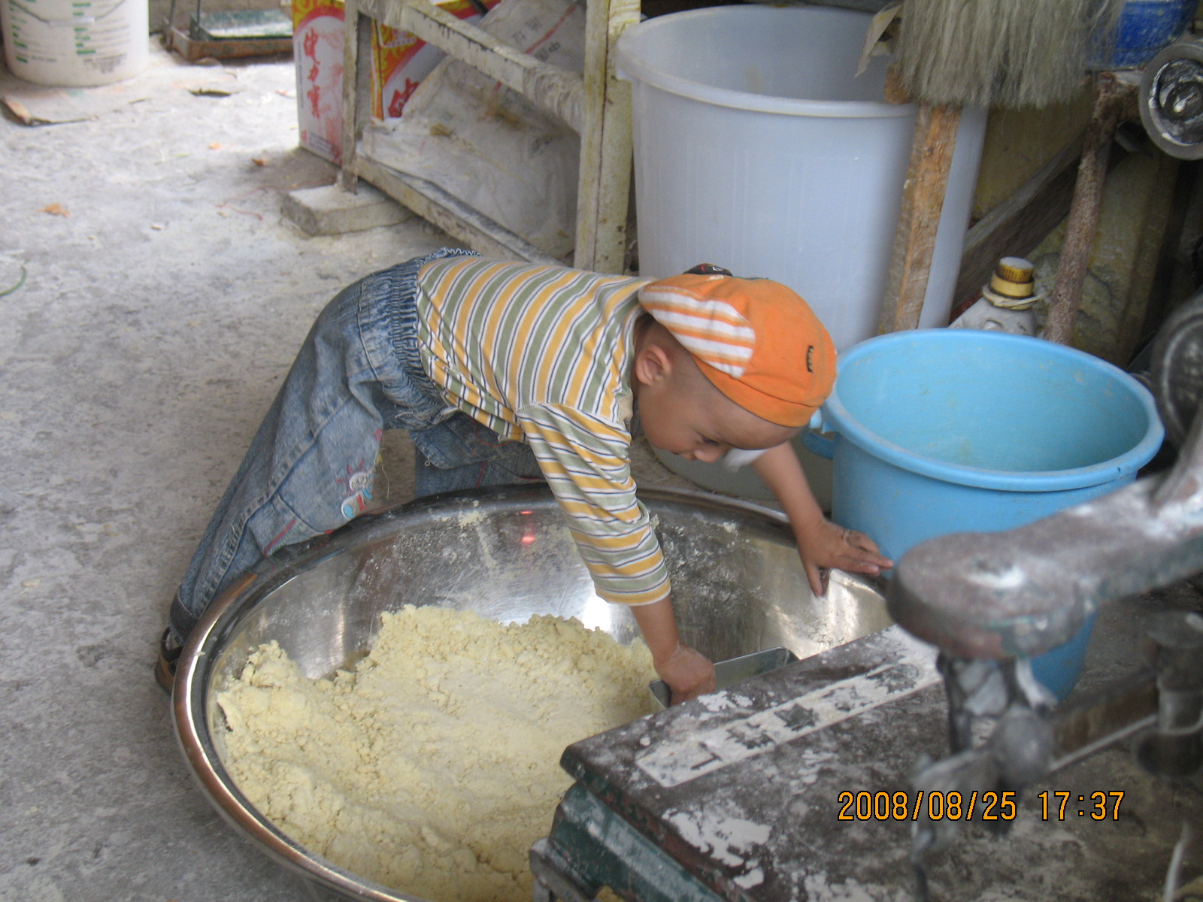
3.4 TTL门电路
Transistor-Transistor Logic

Slide 13
V_{CC（+5V）}
R₂
750Ω
R₄
100Ω
R₁
3KΩ
c₃
b₃
c₄
c₂
T₃
b₁
e₃
T₄
b₄
V_{O}
A
B
C
R₅
3KΩ
c₅
T₂
T₁
c₁
Y
e₂
T₅
b₅
R₃
360Ω
A
&
Y
B
TTL与非门

Slide 14
作业：
1、3、5、9、17

